Slide 2
SPISOVÁ SLUŽBA
TVORBA SPISU PŘI SPRÁVNÍM ŘÍZENÍ

Slide 3
TVORBA SPISU
SPIS JE VYTVÁŘEN SPOJOVÁNÍM DOKUMENTŮ POMOCÍ SPISOVÉHO PŘEHLEDU
Do spisu se zakládají dokumenty týkající se téže věci – např. přihláška ke studiu, opisy vysvědčení, výučního listu, rozhodnutí, data o studentovi.
Spis se doplní seznamem všech dokumentů – Spisovým přehledem.

Slide 4

SPRÁVNÍ ŘÍZENÍ
TÍMTO ZPŮSOBEM SE TAKÉ VYTVÁŘÍ SPIS PŘI SPRÁVNÍM ŘÍZENÍ
PODLE ZÁKONA Č. 500/2004 Sb., správní řád § 17

Slide 5
ROZDĚLOVÁNÍ, VYŘIZOVÁNÍ A VYHOTOVOVÁNÍ DOKUMENTŮ
ROZDĚLOVÁNÍ - provádí podatelna podle spisového řádu – zaevidovaný dokument předá k vyřízení konkrétní osobě
Při oběhu dokumentů sledujeme jeho předávání a přebírání
Kolonka VYŘIZUJE
VYŘIZUJE faxem, telefonicky, osobně, elektronicky - poznamená přímo na dokumentu, nebo jeho obalu

Slide 6
VYŘÍZENÝ DOKUMENT
Zaměstnanec, který dokument vyřídil, ho označí spisovým znakem- PR-2011-315 značka přijímacího řízení – rok pořadové číslo v podacím deníku
skartačním znakem – S stoupa – dokumenty bez trvalé hodnoty, po skartační lhůtě budou zničeny
skartační lhůtou – např. 10 let
rokem - 2011

Slide 7
SBĚRNÝ ARCH = SPISOVÝ PŘEHLED
1/ DATUM NOVÉHO DOKUMENTU
2/ NÁZEV DOKUMENTU
3/ ČÍSLO JEDNACÍ – STEJNÉ PODLE PRVNÍHO
DOKUMENTU
4/ SPISOVÁ ZNAČKA – NAŠE VLASTNÍ ZKRATKA, ROK, ZÁPIS V PODACÍM DENÍKU/ČÍSLO NEBO PÍSMENO – a, b, c, d, 1, 2, 3, 4

Slide 8
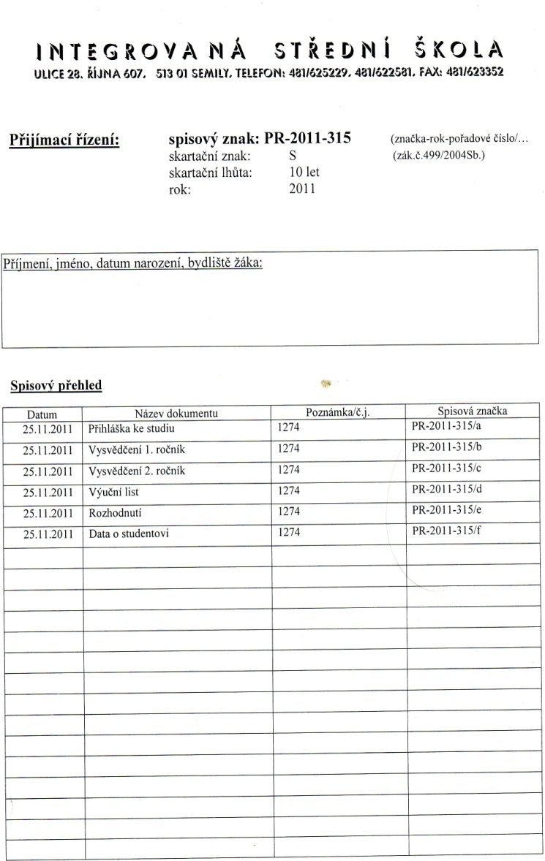
SPISOVÝ PŘEHLED
PŘIJDE SPISOVÝ PŘEHLED DO STÁTNÍHO ARCHIVU?
Z KOLIKA DOKUMENTŮ SE TENTO SPIS SKLÁDÁ?
JAKÝM ČÍSLEM JEDNACÍM JSOU VŠECHNY DOKUMENTY OZNAČENY?

Slide 9
ZDROJE
Hajzlerová,I.: Spisová služba ve školské praxi, druhé, upravené a doplněné vydání, Karviná, PARIS 2010
Archiv ISŠ Semily

